Slide 1

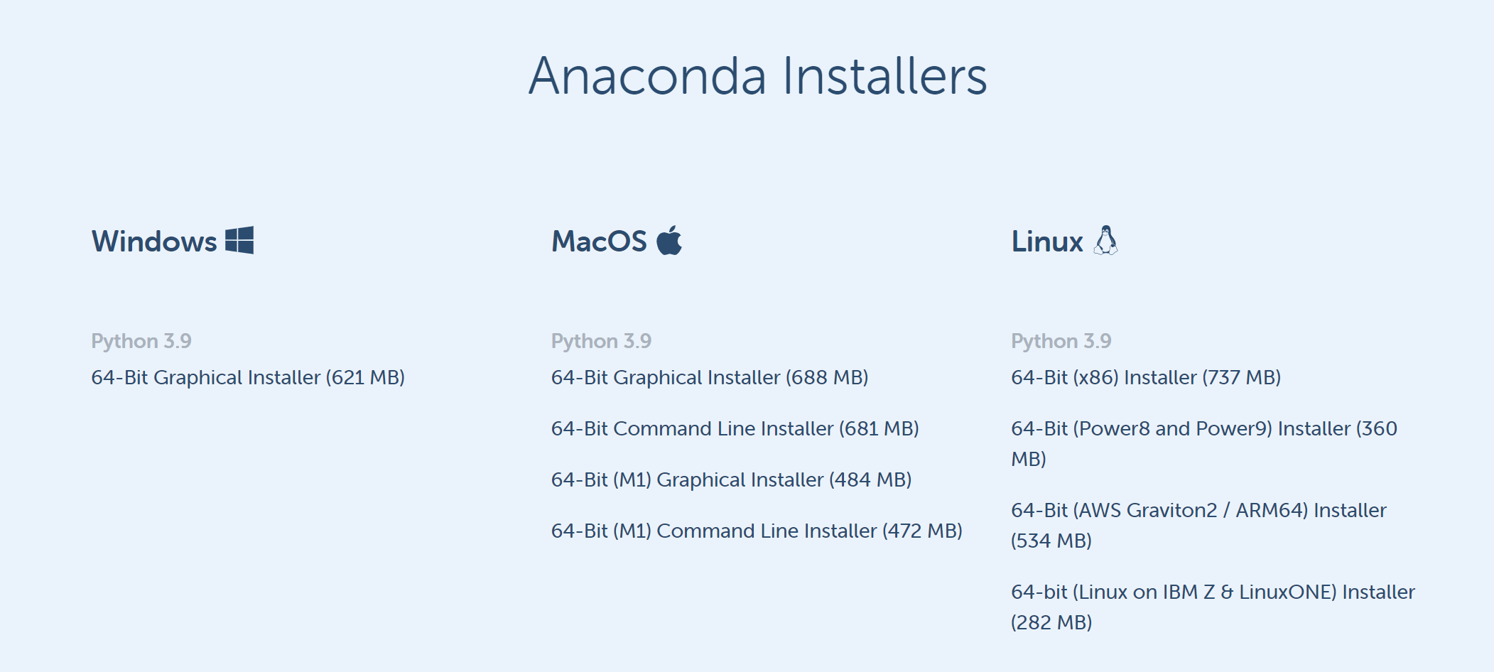
1. 아나콘다(Anaconda) 설치 페이지 > MacOS 선택

Slide 2
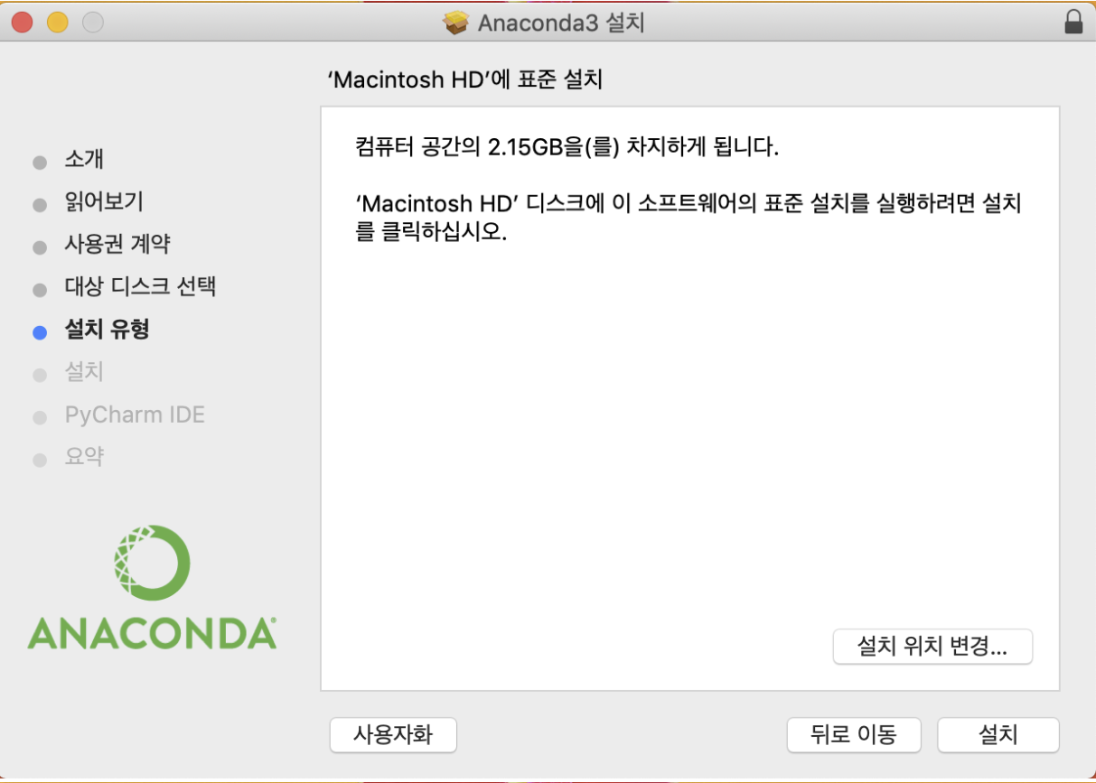
2. 다운로드 받은 Anacond3-20xx.xx-MacOSX-x86_64.pkg 실행

Slide 3

3. 기본값으로 설치 진행

Slide 4
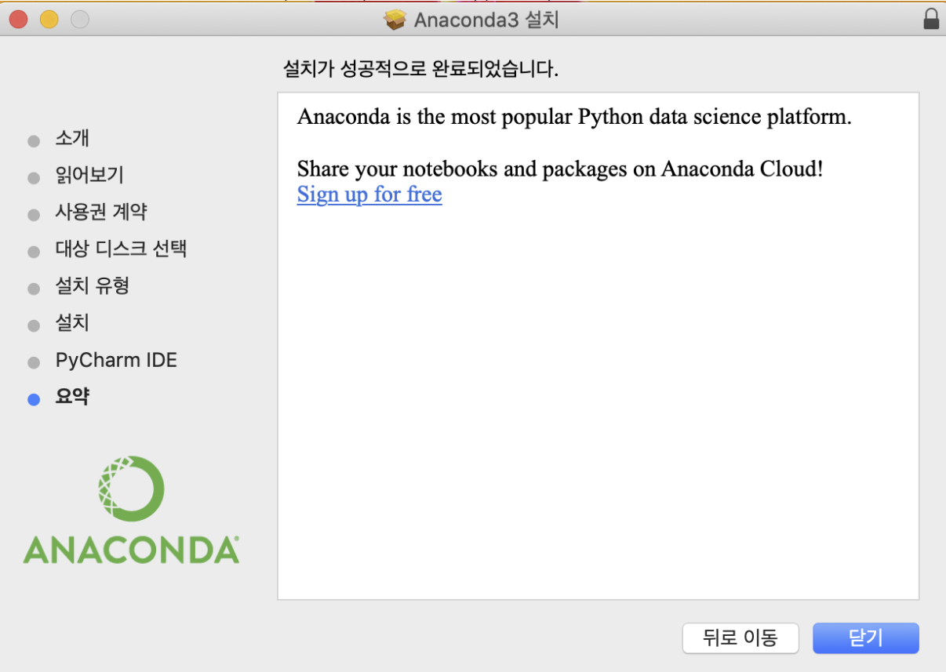
4. 설치 완료

Slide 5
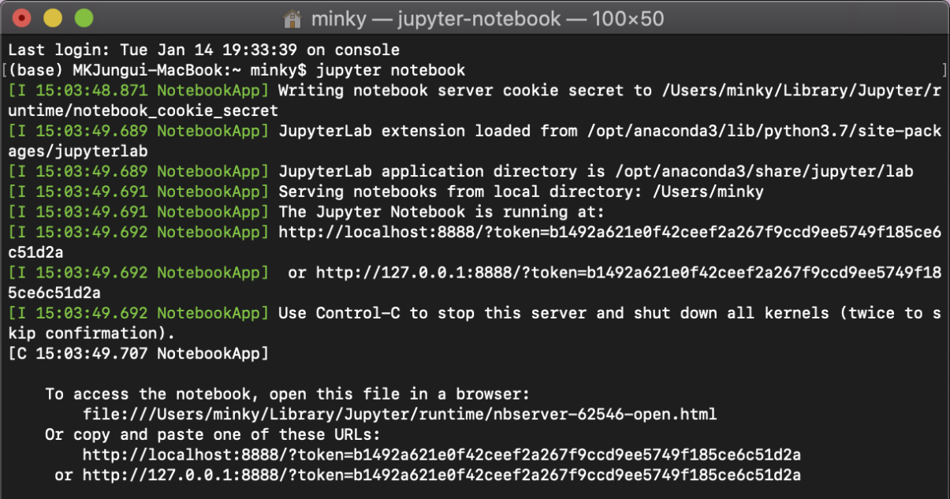
5. Mac 터미널(terminal) 실행 후 ‘jupyter notebook’ 입력

Slide 6
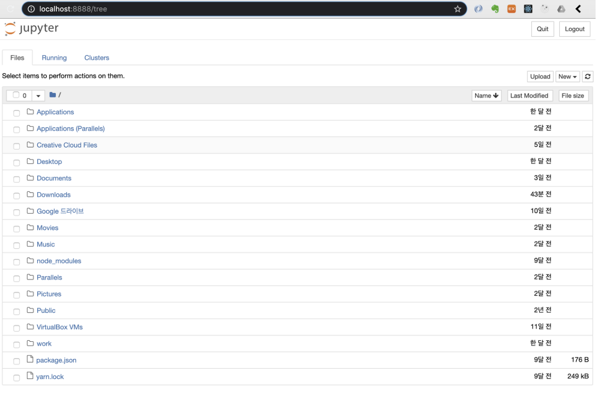
6. 브라우저에서 jupyter notebook 팝업 실행 확인

Slide 7
※ Mac 터미널에서 jupyter notebook 실행이 안 될 경우 (command not found 에러가 날 경우)
대부분의 원인은 시스템 환경변수에 아나콘다 경로가 추가되지 않았을 경우입니다. → 아나콘다 경로를 Mac 환경 변수로 세팅해주는 방법
Mac > terminal
$ echo 'export PATH="본인anaconda설치위치/bin:$PATH"' >> ~/.bashrc
$ echo 'export PATH="본인anaconda설치위치/bin:$PATH"' >> ~/.zshrc
$ source ~/.bashrc
$ source ~/.zshrc
예시
$ echo 'export PATH="/opt/anaconda3/bin:$PATH"' >> ~/.bashrc
$ echo 'export PATH="/opt/anaconda3/bin:$PATH"' >> ~/.zshrc
$ source ~/.bashrc
$ source ~/.zshrc
재부팅 후 Mac 터미널에서 ‘jupyter notebook’ 을 입력합니다.

